Slide 1

Introdução ao ANTLR 4
ANother Tool for Language Recognition
www.antlr.org
José Tavares – José Marinho (2021)
Baseado em:
Oliver Zeigermann
Code Generation Cambridge (2013)

Slide 2
Agenda
Instalação
Introdução ao parsing com ANTLR4
Use case: Interpretador
Use case: Gerador de Código

Slide 3
Instalação (http://www.antlr.org/)
WINDOWS
Download https://www.antlr.org/download/antlr-4.9.2-complete.jar.
Add antlr4-complete.jar to CLASSPATH, either:
Permanently: Using System Properties dialog > Environment variables > Create or append to CLASSPATH variable
Temporarily, at command line:
SET CLASSPATH=.;C:\Javalib\antlr4-complete.jar;%CLASSPATH%
Create batch commands for ANTLR Tool, TestRig in dir in PATH
antlr4.bat: java org.antlr.v4.Tool %*
grun.bat: java org.antlr.v4.gui.TestRig %*

Slide 4
Instalação (http://www.antlr.org/)
OS X
$ cd /usr/local/lib
$ sudo curl -O https://www.antlr.org/download/antlr-4.9.2-complete.jar
$ export CLASSPATH=".:/usr/local/lib/antlr-4.9.2-complete.jar:$CLASSPATH"
$ alias antlr4='java -jar /usr/local/lib/antlr-4.9.2-complete.jar'
$ alias grun='java org.antlr.v4.gui.TestRig'

Slide 5
Instalação (http://www.antlr.org/)
LINUX
$ cd /usr/local/lib
$ wget https://www.antlr.org/download/antlr-4.9.2-complete.jar
$ export CLASSPATH=".:/usr/local/lib/antlr-4.9.2-complete.jar:$CLASSPATH"
$ alias antlr4='java -jar /usr/local/lib/antlr-4.9.2-complete.jar'
$ alias grun='java org.antlr.v4.gui.TestRig'

Slide 6
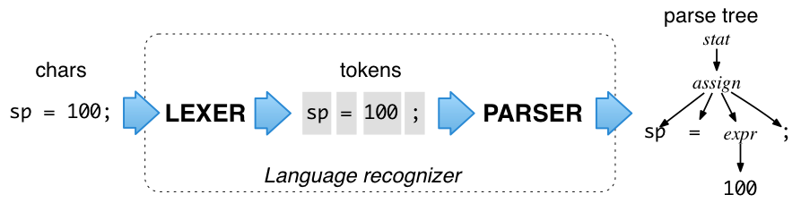
Parsing com ANTLR4?
Identificar e revelar a estrutura implícita
de uma entrada numa árvore de parse
A estrutura é descrita como uma gramática
É dividido em analisador léxico e sintático
A árvore de parse pode ser auto-gerada

Slide 7
Primeiro Exemplo
Hello.g4
// Define a grammar called Hello
grammar Hello;
inicio : 'hello' ID ; //match hello followed by an identifier
ID : [a-z]+ ; //match lower-case identifiers
WS : [ \t\r\n]+ -> skip ; //skip spaces, tabs, newlines

Slide 8
Primeiro Exemplo
Hello.g4
// Define a grammar called Hello
grammar Hello;
inicio : 'hello' ID ; //match hello followed by an identifier
ID : [a-z]+ ; //match lower-case identifiers
WS : [ \t\r\n]+ -> skip ; //skip spaces, tabs, newlines
Case-sensitive!!
Correr ANTLR4 na linha de comando
$ antlr4 Hello.g4
$ javac Hello*.java

Slide 9
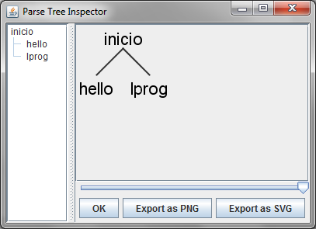
Primeiro Exemplo
Testar na linha de comando
$ grun Hello inicio -gui
hello lprog
^Z
^Z means EOF on Windows; it’s ^D in Linux

Slide 10
Exemplo Prático: um interpretador de expressões
Construir um interpretador a partir do zero
Completo e funcional
Analisa expressões numéricas
Avalia as expressões (faz cálculos)

Slide 11
Regra léxica para valores inteiros
INT : ('0'..'9')+ ;
Regra para o token INT
Composto pelos algarismos de 0 a 9
Pelo menos um algarismo
Em alternativa pode ser:
INT : [0-9]+ ;

Slide 12
Regra sintática para as expressões
expr : expr ('*'|'/') expr
| expr ('+'|'-') expr
| INT
;
Três opções
A precedência de operadores por ordem de opções
Implementa automaticamente a recursividade à esquerda

Slide 13
$ antlr4
ANTLR Parser Generator Version 4.9.2
-o ___ specify output directory where all output is generated
-lib ___ specify location of grammars, tokens files
-atn generate rule augmented transition network diagrams
-encoding ___ specify grammar file encoding; e.g., euc-jp
-message-format ___ specify output style for messages in antlr, gnu, vs2005
-long-messages show exception details when available for errors and warnings
-listener generate parse tree listener (default)
-no-listener don't generate parse tree listener
-visitor generate parse tree visitor
-no-visitor don't generate parse tree visitor (default)
-package ___ specify a package/namespace for the generated code
-depend generate file dependencies
-D<option>=value set/override a grammar-level option
-Werror treat warnings as errors
-XdbgST launch StringTemplate visualizer on generated code
-XdbgSTWait wait for STViz to close before continuing
-Xforce-atn use the ATN simulator for all predictions
-Xlog dump lots of logging info to antlr-timestamp.log
-Xexact-output-dir all output goes into -o dir regardless of paths/package

Slide 14
$ grun
java org.antlr.v4.gui.TestRig GrammarName startRuleName
[-tokens] [-tree] [-gui] [-ps file.ps] [-encoding encodingname]
[-trace] [-diagnostics] [-SLL]
[input-filename(s)]
Use startRuleName='tokens' if GrammarName is a lexer grammar.
Omitting input-filename makes rig read from stdin.

Slide 15
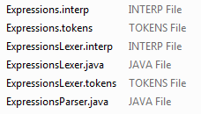
Testar gramática
Expressions.g4
grammar Expressions;
expr : expr ('*'|'/') expr
| expr ('+'|'-') expr
| INT
;
INT : ('0'..'9')+ ;
WS : [ \t\r\n]+ -> skip ;
$ antlr4 -o tmp -no-listener -no-visitor Expressions.g4
$ cd tmp
Cria a pasta tmp com as classes java para o Lexer e o Parser →

Slide 16
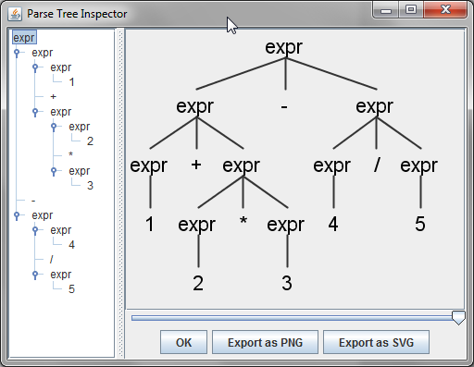
Testar gramática
Expressions.g4
grammar Expressions;
expr : expr ('*'|'/') expr
| expr ('+'|'-') expr
| INT
;
INT : ('0'..'9')+ ;
WS : [ \t\r\n]+ -> skip ;
$ javac Expressions*.java
$ grun Expressions expr -gui
1+2*3-4/5
^Z
^Z means EOF on Windows; it’s ^D in Linux

Slide 17
Fazer algo com base na entrada
Opções para implementação de ações em gramáticas com ANTLR4
Listeners ou Visitors (classes)
Ações Semânticas na gramática

Slide 18
Listeners/Visitors vs Ações Semânticas
Para além da análise sintática é normalmente necessário executar operações adicionais.
No exemplo da gramatica de análise de expressões que valida a sua sintaxe pode ser necessário avaliar estas expressões.
Se a avaliação das expressões resultar num conjunto de instruções simples e não for necessário incorporar a avaliação das expressões numa aplicação mais complexa, então o código para a avaliação das expressões pode ser embebido na própria gramática. (2. Ações Semânticas)
Caso contrário, se a analise sintática for apenas uma operação de uma aplicação mais complexa dever-se-á evitar embeber na gramática o código para avaliar as expressões, separando a gramática deste código. (1. Listeners ou Visitors)

Slide 19
1. Listeners vs Visitors
O ANTLR4 fornece suporte para dois mecanismos (Listeners e Visitors) que permitem percorrer a árvore de parse.
Por omissão, o ANTLR4 gera uma listener interface da árvore de parse, que responde aos eventos acionados por um objeto walker capaz de percorrer a árvore parse.
A maior diferença entre os mecanismos Listener e Visitor consiste:
os métodos de um objeto listener são chamados automaticamente por um objeto walker fornecido por ANTLR
os métodos de um objeto visitor devem chamar os nós filhos de um dado nó da árvore de parse para visita explícita.

Slide 20
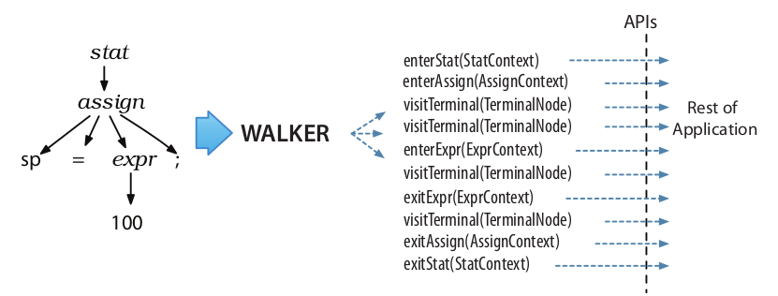
1. Listeners vs Visitors
WALKER → Listener

Slide 21
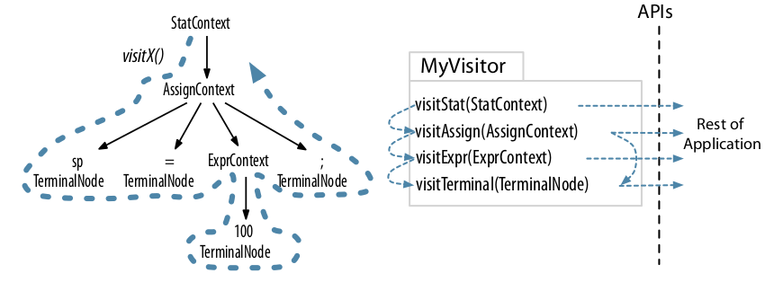
1. Listeners vs Visitors
Os Visitors controlam ativamente a travessia na árvore de parse
Os métodos de um objeto visitor devem chamar os nós filhos de um dado nó da árvore de parse para visitas explícitas
Esquecer a invocação de métodos para visita aos nós filhos de um nó da árvore de parse significa que essas subárvores não serão visitadas

Slide 22
1. Listeners vs Visitors
Os métodos de um listener não podem retornar um valor
Os métodos de um visitor podem retornar um valor de um qualquer tipo personalizado.
Os visitors são usados para visitar seletivamente nós numa árvore de parse.
Listeners são bons para realizar uma dada tarefa sempre que o parser encontra uma regra específica.
embora o mesmo efeito possa ser obtido com um visitor, o uso de um listener não exige que se visite manualmente os nós da árvore de parse.

Slide 23
Demo App Exemplo de uso de Visitors e Listeners

Slide 24
Criar aplicação JAVA (Netbeans)
Criar projeto Netbeans (com nome expressions)
Descarregar a biblioteca ANTLR de www.antlr.org e acrescentar ao projeto (lib\antlr-4.9.2-complete.jar)
Acrescentar/copiar o ficheiro Expressions.g4 para a pasta src\expressions\ do projeto.
Nota: Não tem de ser o Netbeans. Pode ser usado outro IDE.

Slide 25
Criar aplicação JAVA
Gramática:
// Expressions.g4
grammar Expressions;
expr : left=expr op=('*'|'/') right=expr #opExprMulDiv
| left=expr op=('+'|'-') right=expr #opExprSumDif
| atom=INT #atomExpr
;
INT : ('0'..'9')+ ;
WS : [ \t\r\n]+ -> skip ;
Sempre que alteramos a gramática é possível testá-la fora do projeto (os ficheiros gerados podem ser enviados para uma pasta tmp)
$ antlr4 -o ./tmp -no-listener -no-visitor Expressions.g4
$ cd ./tmp
$ javac Expressions*.java
$ grun Expressions expr -gui

Slide 26
Criar aplicação JAVA (Netbeans)
1.Visitors
Gerar as classes para os visitors na pasta src\expressions\antlr4 usando o terminal, não esquecendo a indicação do package do projeto (pode ser criado um script para correr sempre que modifica a gramática)
$ antlr4 -o . -package expressions.antlr4 -no-listener -visitor Expressions.g4

Slide 27
Criar aplicação JAVA (Netbeans)
Acrescentar/modificar o código da classe Expressions
package expressions;
import java.io.*;
import org.antlr.v4.runtime.*;
import org.antlr.v4.runtime.tree.*;
import expressions.antlr4.*;
public class Expressions {
public static void main(String[] args) throws IOException {
System.out.println("Result with Visitor : ");
parseWithVisitor();
}
public static void parseWithVisitor() throws IOException {
ExpressionsLexer lexer = new ExpressionsLexer(CharStreams.fromFileName("teste.txt"));
CommonTokenStream tokens = new CommonTokenStream(lexer);
ExpressionsParser parser = new ExpressionsParser(tokens);
ParseTree tree = parser.start(); // parse
EvalVisitor eval = new EvalVisitor();
int value = eval.visit(tree);
System.out.println(value); // print the result
}
}

Slide 28
Criar aplicação JAVA (Netbeans)
Adicionar uma nova classe EvalVisitor
Estende ExpressionsBaseVisitor uma das classes resultantes do ANTLR4 a partir da gramática
public class EvalVisitor extends ExpressionsBaseVisitor<Integer> {
@Override
public Integer visitStart(ExpressionsParser.StartContext ctx) {
return visitChildren(ctx);
}
@Override
public Integer visitAtomExpr(ExpressionsParser.AtomExprContext ctx) {
return Integer.parseInt(ctx.atom.getText());
} //g4:#atomExpr
...continua
}

Slide 29
Criar aplicação JAVA (Netbeans)
...continuação
@Override
public Integer visitOpExprMulDiv(ExpressionsParser.OpExprMulDivContext ctx) {
int left = visit(ctx.left), right = visit(ctx.right);
switch (ctx.op.getText().charAt(0)) {
case '*' : return left * right;
case '/' : return left / right;
}
return 0;
} //g4:#opExprMulDiv
@Override
public Integer visitOpExprSumDif(ExpressionsParser.OpExprSumDifContext ctx) {
int left = visit(ctx.left), right = visit(ctx.right);
switch (ctx.op.getText().charAt(0)) {
case '+' : return left + right;
case '-' : return left - right;
}
return 0;
} //g4:#opExprSumDif

Slide 30
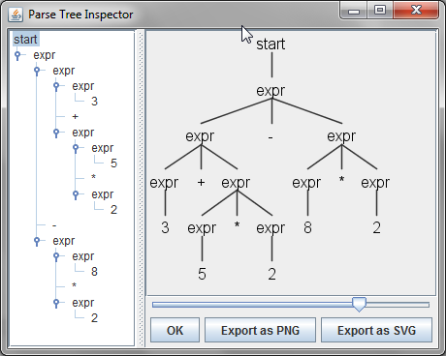
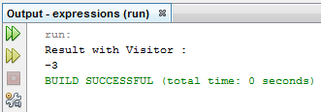
Criar aplicação JAVA (Netbeans)
Falta criar um ficheiro (teste.txt) com uma expressão de teste …
Exemplo:
3+5*2-8*2

Slide 31
Criar aplicação JAVA (Netbeans)
2.Listeners
Gerar as classes para os listeners na pasta src\expressions\antlr4 usando o terminal, não esquecendo a indicação do package do projeto (pode ser criado um script para correr sempre que modifica a gramática)
$ antlr4 -o . -package expressions.antlr4 -listener –no-visitor Expressions.g4

Slide 32
Criar aplicação JAVA (Netbeans)
Acrescentar/modificar o código da classe Expressions
package expressions;
import java.io.*;
import org.antlr.v4.runtime.*;
import org.antlr.v4.runtime.tree.*;
import expressions.antlr4.*;
public class Expressions {
public static void main(String[] args) throws IOException {
System.out.println("Result with Visitor : ");
parseWithVisitor(); //versão anterior, para comparar
System.out.println("Result with Listener : ");
parseWithListener();
}
...continua
}

Slide 33
Criar aplicação JAVA (Netbeans)
...continuação
public static void parseWithListener() throws IOException {
ExpressionsLexer lexer = new ExpressionsLexer(CharStreams.fromFileName("teste.txt"));
CommonTokenStream tokens = new CommonTokenStream(lexer);
ExpressionsParser parser = new ExpressionsParser(tokens);
ParseTree tree = parser.start(); // parse
ParseTreeWalker walker = new ParseTreeWalker();
EvalListener eListener = new EvalListener();
walker.walk(eListener, tree);
System.out.println(eListener.getResult()); // print the result
}

Slide 34
Criar aplicação JAVA (Netbeans)
Adicionar uma nova classe EvalListener
Estende ExpressionsBaseVisitor uma das classes resultantes do ANTLR4 a partir da gramática
Stack dá suporte aos cálculos intermédios
public class EvalListener extends ExpressionsBaseListener {
private final Stack<Integer> stack = new Stack<>();
public int getResult() {
return stack.peek();
}
@Override
public void enterAtomExpr(ExpressionsParser.AtomExprContext ctx) {
stack.push(Integer.valueOf(ctx.atom.getText()));
} //g4:#atomExpr
...continua
}

Slide 35
Criar aplicação JAVA (Netbeans)
...continuação
@Override
public void exitOpExprMulDiv(ExpressionsParser.OpExprMulDivContext ctx) {
int right = stack.pop(); int left = stack.pop(); int result;
if (ctx.op.getText().charAt(0)=='*') {
result = left * right;
} else {
result = left / right;
}
stack.push(result);
} //g4:#OpExprMulDiv
@Override
public void exitOpExprSumDif(ExpressionsParser.OpExprSumDifContext ctx) {
int right = stack.pop(); int left = stack.pop(); int result;
if (ctx.op.getText().charAt(0)=='+') {
result = left + right;
} else {
result = left - right;
}
stack.push(result);
} //g4:#OpExprSumDif

Slide 36
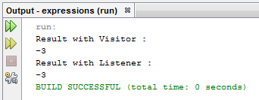
Criar aplicação JAVA (Netbeans)
Falta criar um ficheiro (teste.txt) com uma expressão de teste …
Exemplo :
3+5*2-8*2

Slide 37
Fazer algo com base na entrada
\
Opções para implementação de ações em gramáticas com ANTLR4
Listeners ou Visitors (classes)
Ações Semânticas na gramática

Slide 38
Gramática com Ações Semânticas
Faz as ações na gramática
Só no final é que apresenta os resultados (quando completa a árvore de parse)
Para análise linha a linha, é necessário reescrever a gramática e usar uma classe que invoque o parser para cada linha

Slide 39
Gramática com Ações Semânticas
// ActionExpr.g4
grammar ActionExpr; // nome da gramática
@parser::header { // classes a incluir
import java.util.*;
import java.lang.*;
import java.io.*;
}
@parser::members { // HashMap para guardar valores das variáveis
Map<String, Integer> memory = new HashMap<String, Integer>();
}

Slide 40
Gramática com Ações Semânticas
/** Regra inicial; começa o parsing aqui. */
lprog: stat+ ;
// só uma expressão, apresenta resultado
stat: expr NEWLINE {System.out.println($expr.v);}
// atribuição, guarda na tabela de hash o resultado
| ID '=' expr NEWLINE {
String id = $ID.getText();
memory.put(id, $expr.v);
System.out.println(id+":“+$expr.v);
}
// linha em branco
| NEWLINE
;

Slide 41
Gramática com Ações Semânticas
expr returns [int v] // v serve para guardar resultado
: a=expr op=('*'|'/') b=expr {
if ( $op.getType()==MUL )
$v = $a.v * $b.v;
else
$v = $a.v / $b.v;
}
| a=expr op=('+'|'-') b=expr {
if ( $op.getType()==ADD )
$v = $a.v + $b.v;
else
$v = $a.v - $b.v;
}
| INT {$v = Integer.valueOf($INT.getText());}
| ID { String id = $ID.getText();
if ( memory.containsKey(id) )
$v = memory.get(id);
}
| '(' e=expr ')' {$v = $e.v;}
;

Slide 42
Gramática (Tokens)
MUL : '*' ; // atribui nomes aos operadores para usar na
DIV : '/' ; // gramática em cima, e identificar a operação
ADD : '+' ;
SUB : '-' ;
ID : [a-zA-Z]+ ; // reconhece identificadores
INT : [0-9]+ ; // reconhece inteiros
NEWLINE:'\r'? '\n' ; // devolve o fim de linha para
// terminar a expressão
WS : [ \t]+ -> skip ; // ignora os espaços e tabs

Slide 43
Testar Exemplo
// ActionExpr.g4
grammar ActionExpr; // nome da gramática
@parser::header {
import java.util.*;
import java.lang.*;
import java.io.*;
}
…
WS : [ \t]+ -> skip ; // toss out whitespace
Gerar Classes ANTLR4 e compilar
$ antlr4 ActionExpr.g4
$ javac ActionExpr*.java

Slide 44
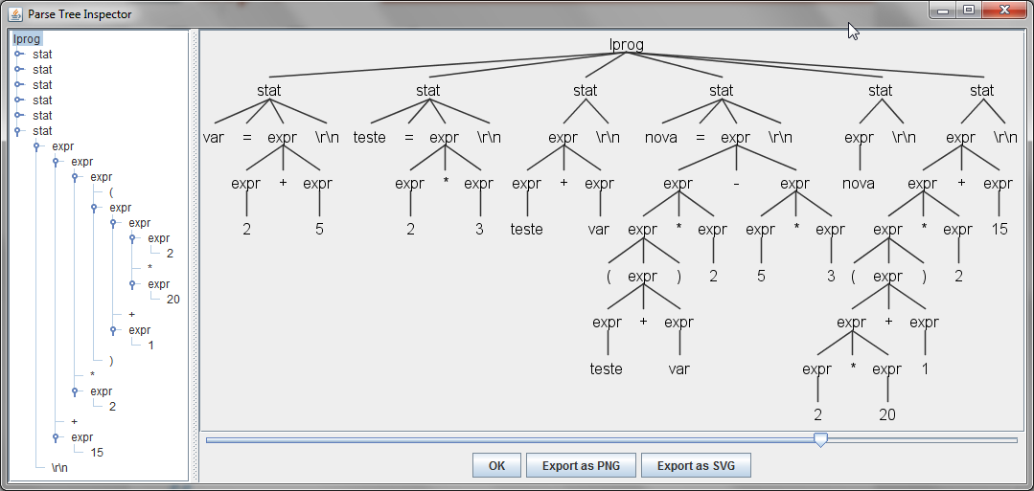
Testar Exemplo
teste.txt
var=2+5
teste=2*3
teste+var
nova=(teste+var)*2-5*3
nova
(2*20+1)*2+15
Correr exemplo
$ grun ActionExpr lprog -gui teste.txt
var:7
teste:6
13
nova:11
11
97

Slide 45
Exercício
Dado o exemplo anterior de gramática com ações semânticas, faça o seguinte:
Apague o código relativo às ações semânticas;
Usando a gramática, implemente uma aplicação que faça o mesmo (avaliar expressões aritméticas com variáveis) usando Visitors;
Repita agora o ponto anterior usando Listeners.

Slide 46
Recursos
Terence Parr speaking about ANTLR4
http://vimeo.com/m/59285751
ANTLR4-Website
http://www.antlr.org
Book
http://pragprog.com/book/tpantlr2/the-definitive-antlr-4-reference
Based on O.Zeigermann’s GitHub
https://github.com/DJCordhose/antlr4-sandbox
Repository of grammars written for ANTLR v4
https://github.com/antlr/grammars-v4

